Slide 1





Oracle
Semi Project
성적 처리 시스템 구현
커밋 완. 조
김가영 김서현 안정미 이상화 이새롬
짱
Notes:
ㅎ2ㅎ2 오라클 세미 프로젝트 성적 처리 시스템 구현 한 커밋 완 조임 발표 시작하겟음

Slide 2
CONTENTS
01 개요
02 DB 의 전반적인 구조 설명
03 관리자 기능
04 사용자 기능(교수)
05 사용자 기능(학생)
Q&A
Notes:
03 요구분석서 기반으로 구현한 기능 과 실행 결과

Slide 3
01
개요

Slide 4

01
개요
1
2
사용자 요구 분석서 바탕의
성적 처리 시스템을 구현한다.
시스템은 로그인, 계정 관리,
과정/과목 관리, 성적 입출력 및 수정,
삭제 기능 등을 포함하도록 한다.
Notes:
이번 프로젝트에서는

Slide 5
02
DB 의
전반적인 구조 설명
01. ERD 다이어그램
02. 코드 생성 규칙
03. VIEW/함수/트리거
04. 프로시저
05. 오류 코드

Slide 6
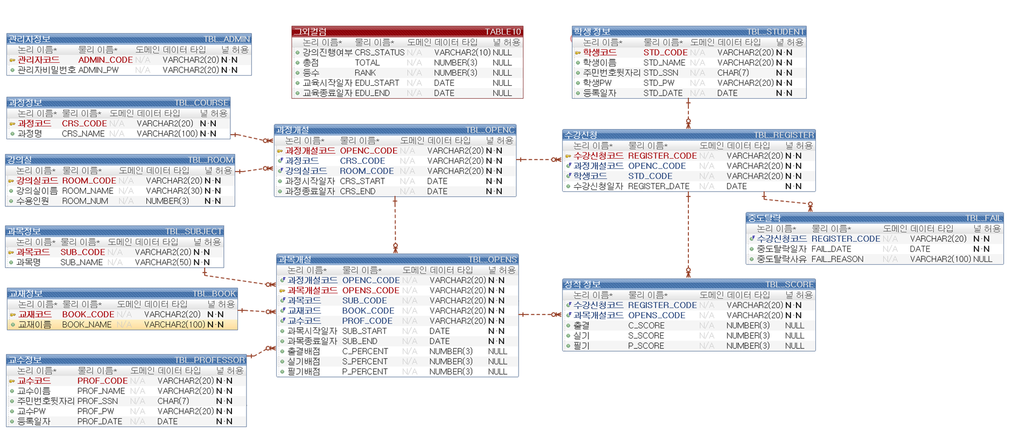
02
전반적인 구조 설명
Entity-Relationship Diagram
12개 테이블 구성
최소 단위로 쪼개어 각 고유 코드를 부여함으로써 테이블간 연결 진행.
Notes:
각 데이터에 고유한 코드 부여 그리고 이 코드를 기본키와 참조키

Slide 7
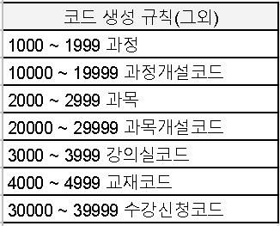
02
전반적인 구조 설명
코드 생성 규칙
관리자
코드 : ‘ADMIN’ / PW : ’1234’ (변경가능)
교수
'P' + 'YYYY' + 1001 ~ (시퀀스설정) (변경불가)
학생
‘S' + 'YYYY' + 1001 ~ (시퀀스설정) (변경불가)
교수
목록 별 규칙 설정(시퀀스이용)
Notes:
일정 범위 안의 숫자로

Slide 8
02
전반적인 구조 설명
VIEW/함수/트리거
VIEW 목록(6)
VIEW_COURSE | 과정명, 강의실, 과목명, 과목기간 (시간일, 종료일), 교재명, 교수명
VIEW_SUBJECT | 과정명, 강의실, 과목명, 과목시작일자, 과목종료일자, 교재명, 교수명
VIEW_PROFESSORS | 교수명, 배정된과목명, 과목기간, 교재명, 강의실, 강의진행여부
VIEW_STUDENT | 학생명, 과정명, 과목명, 과목총점, 과정수강상태
VIEW_REGISTER | 과정개설코드, 과정명, 과정기간
VIEW_ADMIN_SCOREINFO | 과목명, 과목기간, 교재명, 학생명, 출결점수, 필기점수, 실기점수, 총점, 등수, 수강상태
함수 목록(2)
FN_OPENS_SELECT_STEND
FN_OPENS_SELECT_PROF
트리거 목록(2)
TRG_INSERT_SCORE
TRG_DELETE_SCORE
Notes:
총 6개 뷰 두 개 함수 두 개 트리거

Slide 9
02
전반적인 구조 설명
프로시저
PROCEDURE 목록(25)
PRC_ADMIN_UPDATE | 관리자 정보 업데이트
PRC_BOOK_DELETE | 교재 삭제
PRC_BOOK_INSERT | 교재 입력
PRC_BOOK_UPDATE | 교재 수정
PRC_COURSE_DELETE | 과정 삭제
PRC_COURSE_INSERT | 과정 입력
PRC_COURSE_UPDATE | 과정 수정
PRC_FAIL_DELETE | 중도탈락 삭제
PRC_FAIL_INSERT | 중도탈락 입력
PRC_FAIL_UPDATE | 중도탈락 수정
PRC_LOGIN_ADMIN | 관리자 로그인
PRC_LOGIN_PROFESSOR | 교수 로그인
PRC_LOGIN_STUDENT | 학생 로그인
PRC_OPENC_DELETE | 과정개설 삭제
PRC_OPENC_INSERT | 과정개설 입력
PRC_OPENC_UPDATE | 과정개설 수정
PRC_OPENS_DELETE | 과목개설 삭제
PRC_OPENS_INSERT | 과목개설 입력
PRC_OPENS_UPDATE | 과목개설 수정
PRC_PERCENT_DELETE | 배점 삭제
PRC_PERCENT_UPDATE | 배점 수정
PRC_PROFESSOR_DELETE | 교수 삭제
PRC_PROFESSOR_INSERT | 교수 입력
PRC_PROFESSOR_SCORE_VIEW | 교수 성적 입력 전 뷰 프로시저
PRC_PROFESSOR_SCOREINFO_VIEW | 교수의 성적 전체 출력 뷰 프로시저
PROCEDURE 목록(17)
PRC_PROFESSOR_UPDATE | 교수 수정
PRC_PROF_SUBJECT_VIEW | 교수의 로그인 이후 자신이 강의한 과목출력 뷰 프로시저
PRC_REGISTER_DELETE | 수강신청 삭제
PRC_REGISTER_INSERT | 수강신청 입력
PRC_ROOM_DELETE | 강의실 삭제
PRC_ROOM_INSERT | 강의실 입력
PRC_ROOM_UPDATE | 강의실 수정
PRC_SCORE_DELETE | 점수 삭제
PRC_SCORE_UPDATE | 점수 수정
PRC_STUDENT_DELETE | 학생 삭제
PRC_STUDENT_INSERT | 학생 입력
PRC_STUDENT_SUBINFO_ VIEW | 로그인한 학생이 선택한 과목 출력 뷰 프로시저
PRC_STUDENT_SUB_VIEW | 로그인한 학생이 자신이 수강 끝낸 과목을 확인할 수 있는 뷰 프로시저
PRC_STUDENT_UPDATE | 학생 수정
PRC_SUBJECT_DELETE | 과목 삭제
PRC_SUBJECT_INSERT | 과목 입력
PRC_SUBJECT_UPDATE | 과목 수정
Notes:
42개 프로시저를 통해 시스템 구현

Slide 10
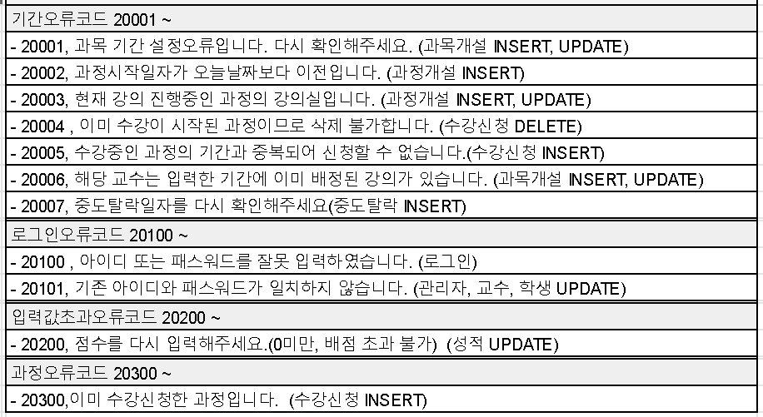
02
전반적인 구조 설명
오류 코드
Notes:
오류코드도 100 단위 로 범주 나누어 종류별로 설정
여기까지가 전반적인 구조 설명이고 다음으로 구현 기능이 어떻게 실행되는지 보여 줄것

Slide 11
ID
ADMIN
로그인
PW
*******
관리자
교수
학생
Notes:
우선 시스템을 처음 실행했을 때 나올 로그인 레이아웃임
사용자가 어떤 집단에 속하는지 체크 가능

Slide 12
03
관리자 기능
01. 관리자 계정 관련
02. 교수 계정 관리 기능 구현
03. 과정 관리 기능 구현
04. 과목 관리 기능 구현
05. 학생 관리 기능 구현
06. 학생 관리 기능 구현
07. 성적 관리 기능 구현
Notes:
네 이렇게 관리자 기능으로 먼저 넘어가보겟습니다

Slide 13




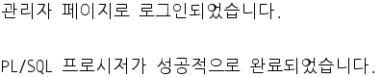
01
관리자 기능
ADMIN 계정 초기 ID 및 패스워드 조회
관리자 계정 관련
교수 계정 관리 기능 구현
ID 및 패스워드 변경 프로시저 호출
과정 관리 기능 구현
과목 관리 기능 구현
학생 관리 기능 구현
성적 관리 기능 구현
로그인 성공 여부 확인
커밋 완.
Notes:
초기 아이디 초기 패스워드
이건 변경 가능하고, 기존 아이디와 기존 패스워드가 일치한다면 변경 가능함
위 예시는 기존 아이디와 패스워드가 일치해서
업데이트가 되었고
변경된 비밀번호로 로그인
로그인 성공

Slide 14
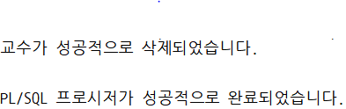
01
관리자 기능
관리자 측 교수 사전 등록(이름, 주민번호뒷자리)
관리자 계정 관련
교수 계정 관리 기능 구현
과정 관리 기능 구현
과목 관리 기능 구현
관리자 측 교수자 정보 수정/삭제
학생 관리 기능 구현
성적 관리 기능 구현
커밋 완.
Notes:
그리고 이렇게 관리자가 로그인 성공하면
교수 사전 등록이 가능함
이름과 주민번호 뒷자리 입력하면 등록 완
그리고 등록함과 동시에 생성되는 교수 코드로
수정과 삭제가 가능

Slide 15

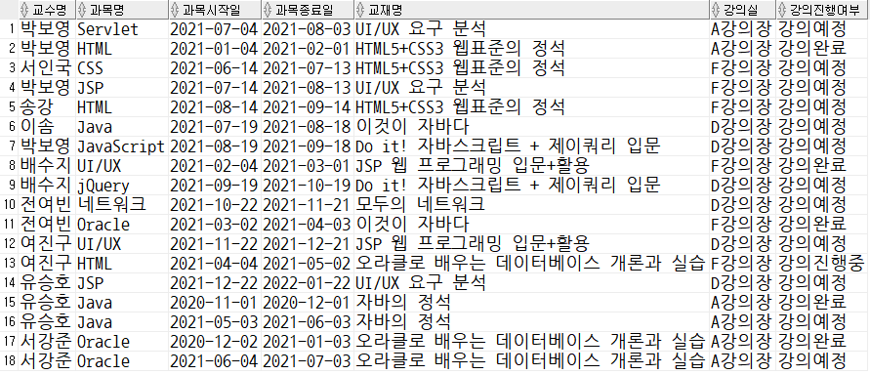
01
관리자 기능
교수관리 VIEW 출력
관리자 계정 관련
교수 계정 관리 기능 구현
과정 관리 기능 구현
과목 관리 기능 구현
학생 관리 기능 구현
성적 관리 기능 구현
커밋 완.
Notes:
관리자는 교수 목록을 전체 출력하여 볼 수 있어야 하기 때문에 뷰 프로페서를 만들어 관리자가 조회할 수 있도록 함

Slide 16



01
관리자 기능
과정 개설을 위한 프로시저 호출
과정코드,강의실코드,과정시작일자,과정종료일자를 입력받아 과정 개설
관리자 계정 관련
교수 계정 관리 기능 구현
과정 관리 기능 구현
과목 관리 기능 구현
학생 관리 기능 구현
성적 관리 기능 구현
과정 수정을 위한 프로시저 호출
과정 삭제를 위한 프로시저 호출
커밋 완.
Notes:
다음으로는 과정 관리임
기존 과정 테이블에 있는 과정 코드와 기존 강의실 테이블에 있는 강의실 코드 그리고 과정기간을 입력하면
입력한 강의실에서 입력한 기간 동안 진행되는 과정이 개설됨
과정코드를 통해 과정명 변경 및 삭제가 가능함

Slide 17
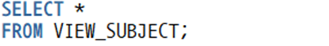
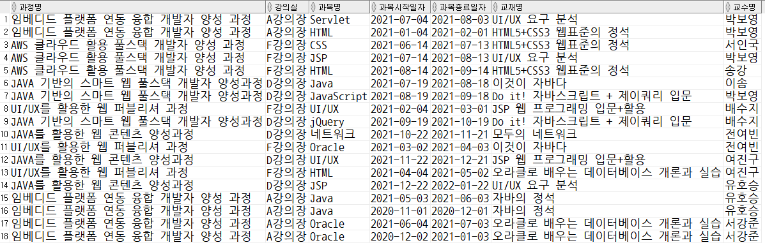
01
관리자 기능
과정관리 VIEW 출력
관리자 계정 관련
교수 계정 관리 기능 구현
과정 관리 기능 구현
과목 관리 기능 구현
학생 관리 기능 구현
성적 관리 기능 구현
커밋 완.
Notes:
관리자는 시스템에 등록된 과정을 모두 조회할 수 있어야 하기 때문에 뷰 서브젝트를 만들어 조회할 수 있도록 함

Slide 18






01
관리자 기능
각 테이블 입력 프로시저 호출
출력결과(예시)
관리자 계정 관련
교수 계정 관리 기능 구현
과정 관리 기능 구현
과목 관리 기능 구현
학생 관리 기능 구현
성적 관리 기능 구현
과목, 교재, 강의실 정보를
각 테이블에 INSERT 하여 각각의 고유 코드 생성.
커밋 완.
Notes:
다음으로 과목 관리 기능임
자바라는 과목을 등록하고 싶다면 서브젝트 인서트 프로시저에 자바를 넣고 실행하면 됨
그럼 자바라는 과목의 고유 코드가 생성되고 이를 통해 활용해 과목 개설이 가능함
교재와 강의실도 로직이 같음

Slide 19
01
관리자 기능
생성된 고유 코드를 이용하여 과목 정보 입력
관리자 계정 관련
교수 계정 관리 기능 구현
과정 관리 기능 구현
출력결과(예시)
과목 관리 기능 구현
학생 관리 기능 구현
성적 관리 기능 구현
각 개설과목의 고유 코드가 부여된 것을 확인할 수 있음.
배점영역은 추후 교수자가 업데이트할 수 있도록
NULL상태로 설정.
배점의 총합이 100점 만점이 될 수 있도록
테이블 생성 시 CHECK KEY 설정.
커밋 완.
Notes:
생성된 과목 코드를 통해 과목을 개설하는 프로시저임
과목 코드와, 이 과목을 넣고 싶은 과정의 과정 개설 코드를 넣고 다른 데이터도 입력하면
과목개설코드와 함께 해당 과목이 개설됨
과목의 배점은 이후 교수가 입력할 것이기 때문에 관리자가 과목을 등록한 지금 단계에서는 널 값으로 비워져 있음

Slide 20
01
관리자 기능
과목개설 테이블 UPDATE 프로시저 호출하여 수정 진행
관리자 계정 관련
교수 계정 관리 기능 구현
과정 관리 기능 구현
출력결과(예시) → 변경 전
과목 관리 기능 구현
학생 관리 기능 구현
성적 관리 기능 구현
출력결과(예시) → 변경 후
교수자 코드 변경 완료.
과목개설 테이블 DELETE 프로시저 호출하여 삭제 진행.
→ 이미 수강신청 이력이 있는 과목의 경우 삭제 불가 .
커밋 완.

Slide 21
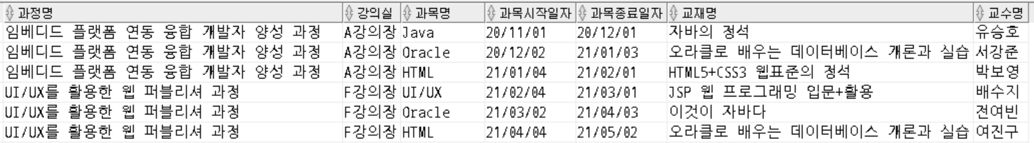
01
관리자 기능
과목관리 VIEW 출력
관리자 계정 관련
교수 계정 관리 기능 구현
과정 관리 기능 구현
출력결과(예시)
과목 관리 기능 구현
학생 관리 기능 구현
성적 관리 기능 구현
커밋 완.
Notes:
관리자가 시스템에 등록된 과목을 모두 볼 수 있어야 하기 때문에 뷰 서브젝트로 과목을 모두 출력할 수 있도록 함

Slide 22


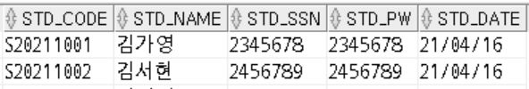
01
관리자 기능
학생정보 INSERT 프로시저 호출하여 입력 진행
관리자 계정 관련
교수 계정 관리 기능 구현
과정 관리 기능 구현
이 때, 주민번호 뒷자리로 입력 받은 값이PW로 등록될 수 있도록 쿼리문 구성.
과목 관리 기능 구현
학생 관리 기능 구현
성적 관리 기능 구현
출력결과(예시)
고유한 코드가 부여되었고, PW가 입력 받은 주민번호 뒷자리로 설정된 것을 확인할 수 있음.
커밋 완.

Slide 23

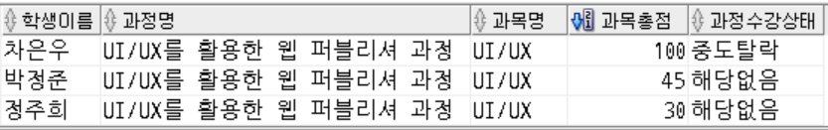
01
관리자 기능
학생관리 VIEW 출력
관리자 계정 관련
교수 계정 관리 기능 구현
과정 관리 기능 구현
출력결과(예시)
과목 관리 기능 구현
학생 관리 기능 구현
성적 관리 기능 구현
학생 별 과정 수강 상태 조회 가능한 것을 확인할 수 있음.
커밋 완.

Slide 24


01
관리자 기능
학생관리 테이블 UPDATE 프로시저 호출하여 수정 진행.
관리자 계정 관련
교수 계정 관리 기능 구현
과정 관리 기능 구현
출력결과(예시) → 변경 전
과목 관리 기능 구현
학생 관리 기능 구현
성적 관리 기능 구현
출력결과(예시) → 변경 후
학생명 변경 완료.
학생관리 테이블 DELETE 프로시저 호출하여 삭제 진행.
→ 이미 수강신청 이력이 있는 학생의 경우, 삭제 불가 .
커밋 완.

Slide 25


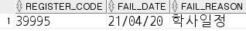
01
관리자 기능
중도 탈락 UPDATE 프로시저 호출
관리자 계정 관련
교수 계정 관리 기능 구현
출력결과(예시)
과정 관리 기능 구현
과목 관리 기능 구현
TBL_FAIL 조회 결과. 일종의 중도탈락자 명단에 추가된 것 확인
학생 관리 기능 구현
성적 관리 기능 구현
중도 탈락 UPDATE 프로시저 호출
변경 후 출력결과
커밋 완.

Slide 26


01
관리자 기능
중도 탈락 DELETE 프로시저 호출
관리자 계정 관련
교수 계정 관리 기능 구현
출력결과(예시)
과정 관리 기능 구현
과목 관리 기능 구현
TBL_FAIL 조회 결과. 중도탈락자 명단에서 삭제된 것을 확인
학생 관리 기능 구현
성적 관리 기능 구현
커밋 완.

Slide 27
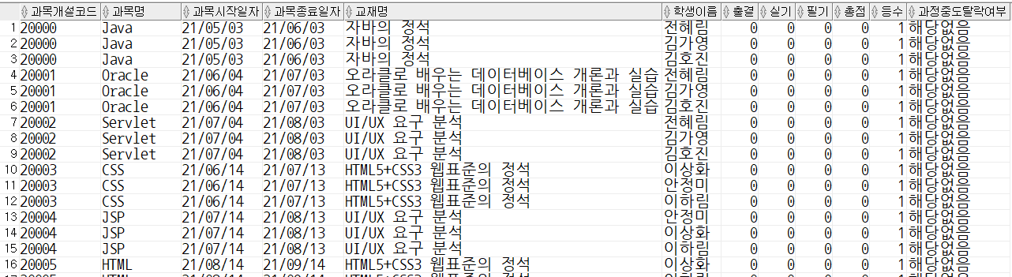
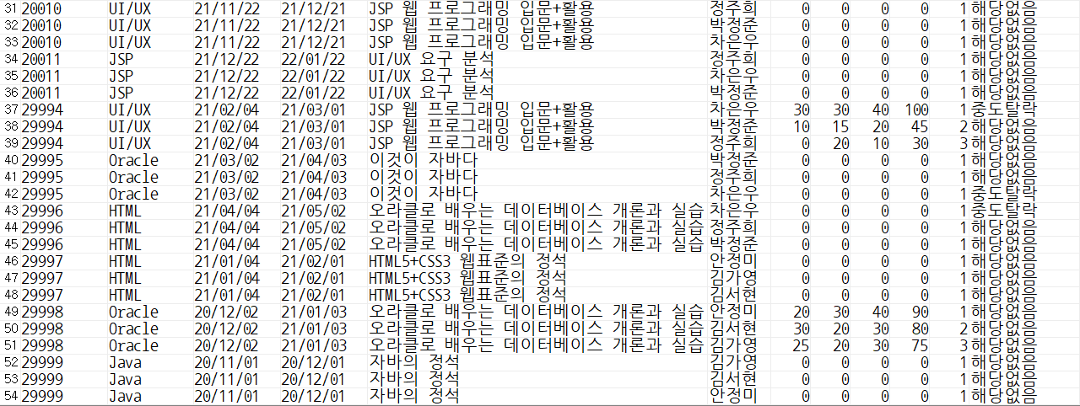
01
관리자 기능
관리자 계정에서 과목별 수강중인 학생의 성적 확인
사용자(교수)가 수강 완료된 과목의 성적을 입력하게 되면,
관리자 계정에서 과목별 수강중인 전체 학생의 성적을 확인할 수 있음
단, 과정을 중도 탈락하여 명단에서 제외된 학생인 경우, 중도 탈락 사실을 조회 화면에서 확인 가능
관리자 계정 관련
교수 계정 관리 기능 구현
과정 관리 기능 구현
과목 관리 기능 구현
학생 관리 기능 구현
성적 관리 기능 구현
커밋 완.

Slide 28
ID
P20211005
로그인
PW
*******
관리자
교수
학생

Slide 29
04
사용자(교수) 기능
01. 로그인 기능 구현
02. 성적 입력 기능 구현
03. 성적 출력 기능 구현

Slide 30


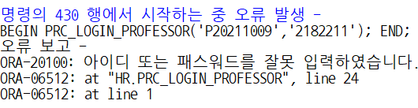
04
사용자(교수) 기능
사용자(교수) 로그인 프로시저 호출
사용자로부터 ID, PW를 입력 받아 로그인
로그인 기능 구현
성적 입력 기능 구현
성적 출력 기능 구현
사용자(교수) 로그인 성공 여부 확인
사용자로부터 입력 받은 ID, PW가 일치할 때 로그인 성공 확인
사용자(교수) 로그인 실패 (잘못된 정보 입력)
사용자로부터 입력 받은 ID, PW가 불일치할 때 로그인 실패 확인
커밋 완.

Slide 31


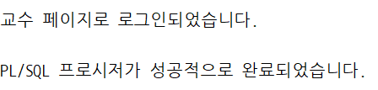

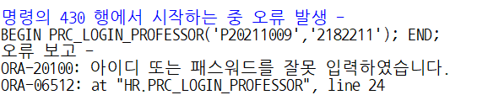
04
사용자(교수) 기능
사용자(교수) 패스워드 변경
사용자로부터 기존ID, 기존PW, 변경PW 입력 받아 PW 변경 가능
로그인 기능 구현
성적 입력 기능 구현
사용자(교수) 패스워드 변경 성공
성적 출력 기능 구현
입력 받은 기존ID, 기존PW가 일치할 때 PW가 변경 후 변경된 정보로 재로그인
사용자(교수) 패스워드 변경 실패
입력 받은 기존ID, 기존PW가 불일치할 때 변경 실패
커밋 완.

Slide 32


04
사용자(교수) 기능
사용자(교수) 로그인 성공 후 보여지는 화면
로그인 성공 후 자신이 강의한 과목이 화면에 출력
로그인 기능 구현
성적 입력 기능 구현
성적 출력 기능 구현
커밋 완.

Slide 33
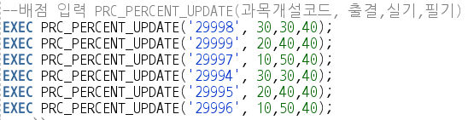
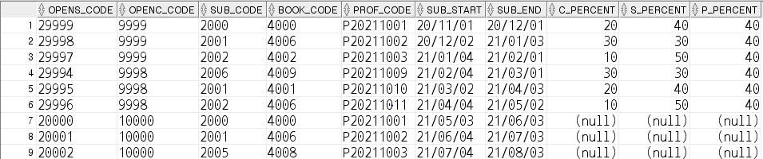
04
사용자(교수) 기능
성적 입력 전용 화면 뷰 호출 전 배점 입력
교수자로부터 과목개설 코드, 출결 배점, 실기 배점, 필기 배점을 입력받아 해당 과목의 배점을 우선 설정
로그인 기능 구현
성적 입력 기능구현
성적 출력 기능 구현
배점 입력 프로시저 실행 후 과목개설 테이블 조회
커밋 완.

Slide 34
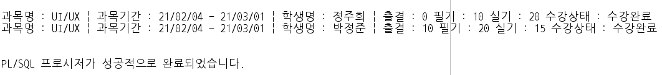
04
사용자(교수) 기능
성적 입력 전용 화면 뷰 호출 전 배점 입력
교수자로부터 과목개설 코드, 출결 배점, 실기 배점, 필기 배점을 입력받아 해당 과목의 배점을 우선 설정
로그인 기능 구현
성적 입력 기능구현
성적 출력 기능 구현
성적 입력 전용 화면 뷰 호출 결과
해당 과목을 수강하고 있는 모든 학생들의 이름이 입력되어 있는 상태로 성적 입력 전용 화면 뷰가 출력됨
중도 탈락자는 성적 입력 화면에서 제외된다
커밋 완.

Slide 35
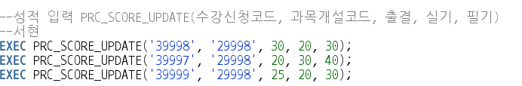
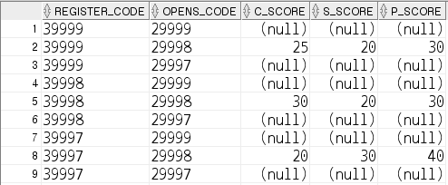
04
사용자(교수) 기능
성적 입력/수정 프로시저 실행
입력받은 과목개설 코드를 통해 과목개설 테이블에서 해당하는 배점을 가져옴
이후 수강신청코드를 통해 해당하는 학생에게 배점 범위 내에서 성적을 입력
로그인 기능 구현
성적 입력 기능구현
성적 출력 기능 구현
성적 입력/수정 프로시저 실행 결과
커밋 완.

Slide 36

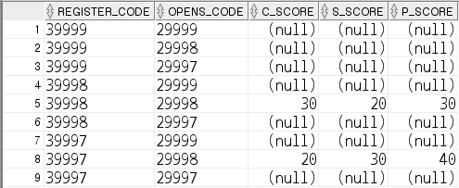
04
사용자(교수) 기능
성적 삭제 프로시저 실행
입력받은 과목개설 코드와 수강신청 코드가 일치할 경우 성적이 초기값, 즉 NULL 값으로 돌아감
로그인 기능 구현
성적 입력 기능구현
성적 출력 기능 구현
성적 삭제 프로시저 실행 결과
커밋 완.

Slide 37

04
사용자(교수) 기능
성적 전체 출력 프로시저 실행
교수 코드와 일치하는, 즉 해당 교수가 강의한 모든 과목과 그 과목을 수강한 학생들의 성적을 출력
로그인 기능 구현
성적 입력 기능구현
성적 출력 기능 구현
성적 전체 출력 프로시저 실행 결과
학생의 과정 중도탈락 여부도 확인 가능
커밋 완.

Slide 38
ID
P20211005
로그인
PW
*******
관리자
교수
학생

Slide 39
05
사용자(학생) 기능
01. 로그인 기능 구현
02. 수강신청 기능 구현
03. 성적 출력 기능 구현

Slide 40
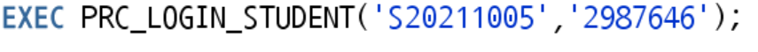
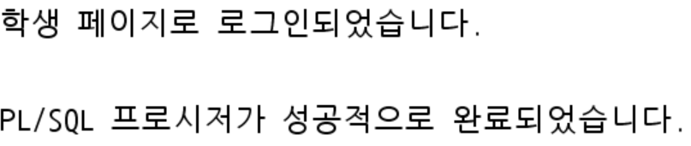
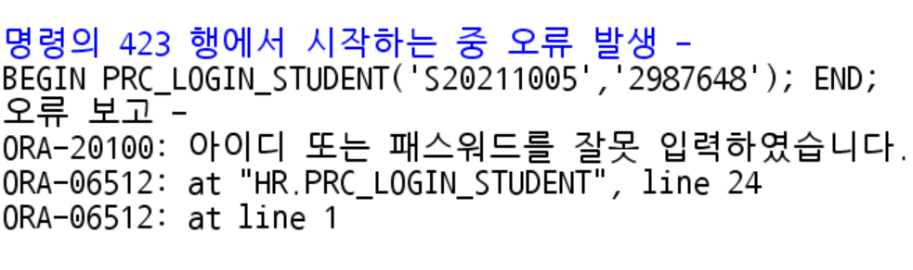
05
사용자 기능(학생)
사용자(학생) 로그인 프로시저 호출
사용자로부터 ID, PW를 입력 받아 저장되어 있는 DB에서 조회 후 일치하면 로그인
로그인 기능 구현
수강신청 기능 구현
성적 출력 기능 구현
사용자(학생) 로그인 프로시저 호출 결과 - 성공
입력 받은 값이 저장되어 있는 DB에서 조회 후 일치하면 로그인
사용자(학생) 로그인 프로시저 호출 결과 - 실패
입력 받은 값이 저장되어 있는 DB에서 조회 후 일치하지 않으면 로그인 실패
커밋 완.

Slide 41
05
사용자 기능(학생)
사용자(학생) 비밀번호 변경 프로시저 호출
현재 로그인한 학생의 ID, 기존 PW, 바꿀PW 입력
로그인 기능 구현
수강신청 기능 구현
성적 출력 기능 구현
비밀번호 변경 후 재로그인
커밋 완.

Slide 42

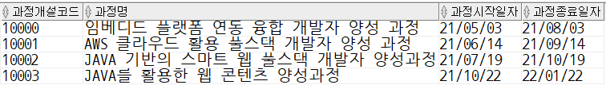

05
사용자 기능(학생)
학생이 로그인한 후 수강신청 가능한 과정명, 과정 기간 조회
SYSDATE 기준, 신청가능한 목록을 출력
로그인 기능 구현
수강신청 기능 구현
성적 출력 기능 구현
수강신청 위해 과목 선택
학생의 수강신청 진행 (→ 수강신청 테이블에 INSERT 진행)
이때, 동일한 학생이 같은 과정을 신청할 수 없으며
현재 수강중인 과정이 있는 경우, 기간이 겹치는 과정을 신청할 수 없음.
고유 수강신청 코드 생성 확인
커밋 완.

Slide 43
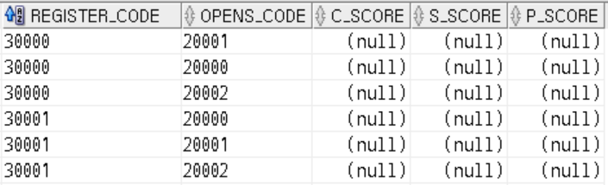
05
사용자 기능(학생)
수강신청 테이블에 ATFER TRIGGER 설정
① INSERT 이벤트 발생 시 성적 테이블에 해당 수강신청코드와 해당 과정의 과목코드로 조합된 행이 자동 삽입.
② 추후 교수자는 강의가 끝난 과목에 한하여,성적테이블에서 각 학생의 성적을 업데이트 가능
1
로그인 기능 구현
2
수강신청 기능 구현
성적 출력 기능 구현
고유 수강신청 코드 생성 = INSERT 이벤트 발생 -> ATFER TRIGGER 실행
AFTER TRIGGER 실행으로 성적정보 테이블에 자동 삽입 확인
1
2
커밋 완.

Slide 44
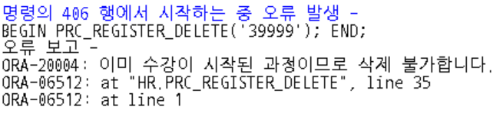
05
사용자 기능(학생)
학생의 수강신청 취소(→ 수강신청 테이블에 DELETE 진행)
이때, 중도 탈락 기록이 있는 수강신청코드의 경우,
또는 수강신청한 과정이 이미 시작된 경우 수강신청삭제 불가.
로그인 기능 구현
수강신청 기능 구현
성적 출력 기능 구현
이때, 수강신청 테이블에 BEFORE TRIGGER를 설정하여,
DELETE 이벤트 발생 시 성적 테이블에 해당 수강신청코드와
해당 과정의 과목코드로 조합된 행이 자동 삭제
커밋 완.

Slide 45
05
사용자 기능(학생)
사용자(학생) 로그인 후 수강목록 출력 프로시저 호출
현재 로그인한 학생ID를 매개변수로 넘겨줌
로그인 기능 구현
수강신청 기능 구현
성적 출력 기능 구현
로그인한 학생에게 보여지고 있는 화면
성적 확인 위해 과목 선택
수강이 끝난 과목 선택 후 성적 확인
확인할 수 있는 정보
: 학생 이름, 과정명, 과목명, 교육 기간(시작 연월일, 끝 연월일), 교재 명, 출결, 실기, 필기, 총점, 등수
커밋 완.

Slide 46

Q&A
궁금한 점이 있나요?
그게 무엇이죠?
커밋 완.

Slide 47







감사합니다
커밋 완.

